Slide 1

Crear listas cruzadas
Instructivo
Universidad Señor de SIPAN
Julio, 2026

Slide 2
Crear listas cruzadas
01 | Overview
02 | Configuraciones
03 | Crear listas cruzadas
04 | Resumen

Slide 3
Overview
Crear listas cruzadas

Slide 4

Overview: Mapa de capacidades
Gestionar persona natural

Slide 5
Overview: Capacidad operativa Gestión de la Programación Académica
Copiar oferta horaria de los cursos de un periodo anterior
Programación Académica
Gestión de cursos(planta Física)

Slide 6
Overview: Gestión de la programación Académica
Copiar oferta horaria de los cursos de un periodo anterior
Comprende el conjunto de actividades que realiza la institución para organizar y administrar la programación académica de cada periodo. Incluye la asignación de espacios físicos destinados a clases, laboratorios, conferencias, seminarios, exámenes y otras actividades académicas, así como la coordinación operativa necesaria para garantizar que dichos recursos estén disponibles y correctamente programados:
Características básicas: Determinar campus de impartición, fechas de inicio y finalización, modalidad (presencial, virtual, híbrida) y demás atributos relevantes.
Cupos disponibles: Establecer el número máximo de estudiantes que podrán inscribirse en cada sección.
Días y horarios: Configurar el calendario semanal de clases, especificando franjas horarias y frecuencia.
Prerrequisitos: Señalar los cursos o conocimientos previos necesarios para la inscripción.
Correquisitos: Indicar los cursos que deben ser inscritos simultáneamente.
Restricciones de inscripción: Establecer limitaciones específicas a nivel de sección (por ejemplo, programas académicos autorizados, niveles de avance).
Secciones ligadas y listas cruzadas: Configurar vínculos entre secciones que comparten contenidos o que se ofertan de manera conjunta.

Slide 7

Overview: Proceso gestionar la programación académica
Crear listas cruzadas
Todo LAC

Slide 8
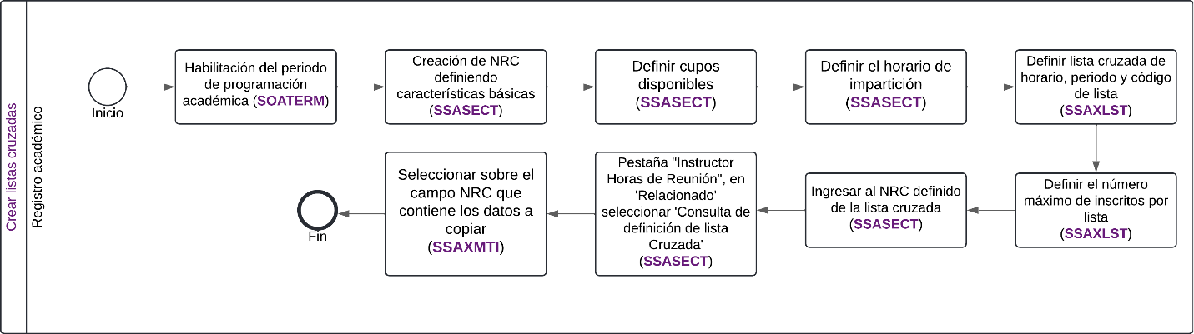
Crear listas cruzadas
Overview: Crear listas cruzadas

Slide 9
Overview: Crear listas cruzadas
Crear listas cruzadas
Una lista cruzada (cross-list) es un grupo de secciones que:
Se dictan simultáneamente o comparten aula, instructor o contenido.
Se identifican mediante un código de lista cruzada (dos caracteres).
Comparten un límite máximo de cupos para todo el grupo, independiente de los cupos individuales de cada sección.
En Latinoamérica es usado generalmente por las instituciones al momento de impartir cursos con un mismo contenido, pero de distintos programas.
Lo anterior permite que cursos homólogos se puedan dictar en conjunto

Slide 10
Overview: Crear listas cruzadas
Crear listas cruzadas
La utilización de listas cruzadas otorga los siguientes beneficios
    Se optimizaría el uso de recursos como espacioso físicos y docente.
    Se mantiene el número máximo de inscripción definido a nivel de la lista cruzada y no por NRC involucrado

Slide 11
CONFIGURACIONES
Crear listas cruzadas

Slide 12
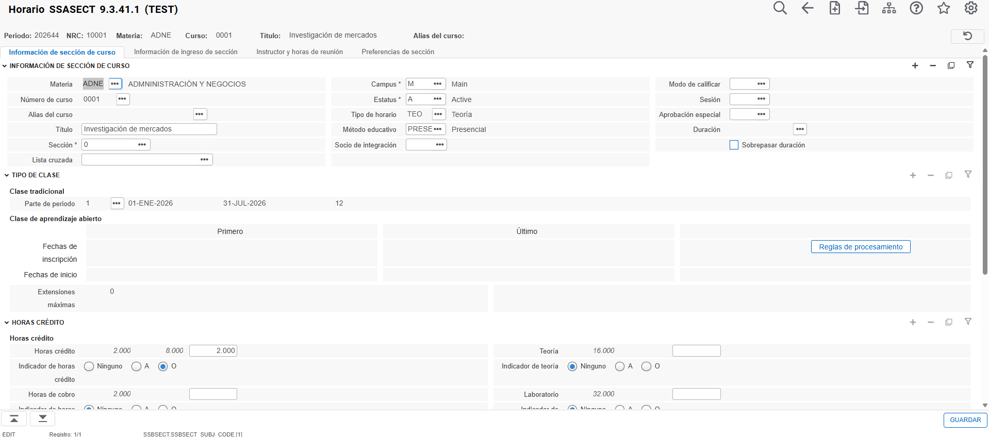
Premisa: SSASECT Horario
Crear listas cruzadas
Identificar los NRC que estarían siendo vinculados a la lista cruzada (ej.: NRC: 10001 / 202644)

Slide 13
Crear lista cruzada
Crear listas cruzadas

Slide 14
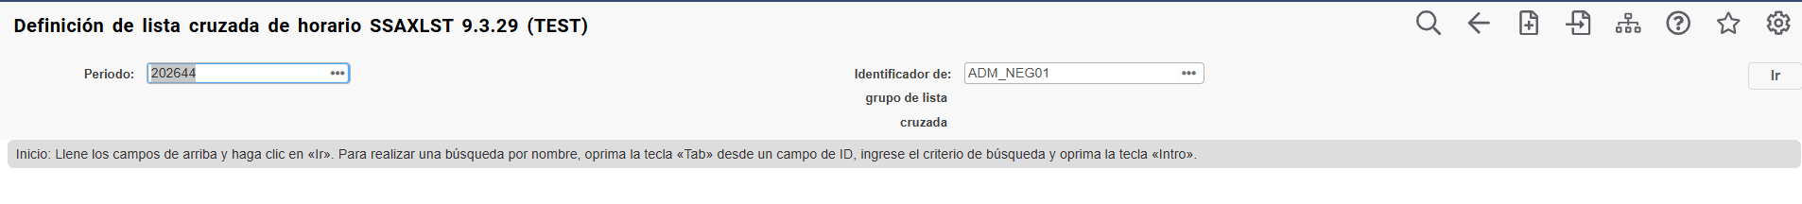
Definición de lista cruzada de horario (SSAXLST)
Crear listas cruzadas
1
2
3
La página SSAXLST se utiliza para la la creación de la lista cruzada, en la cual se deben seguir los siguientes pasos:
Ingrese o seleccione el período académico en el cual se aplicaría la lista cruzada
Ingrese el código de la lista cruzada que está creando (identificador único para la lista en el periodo académico en cuestión). Si se está consultando una lista cruzada ya existente, puede buscar y seleccionar el código ya creado.
Presione el botón “Ir”.

Slide 15
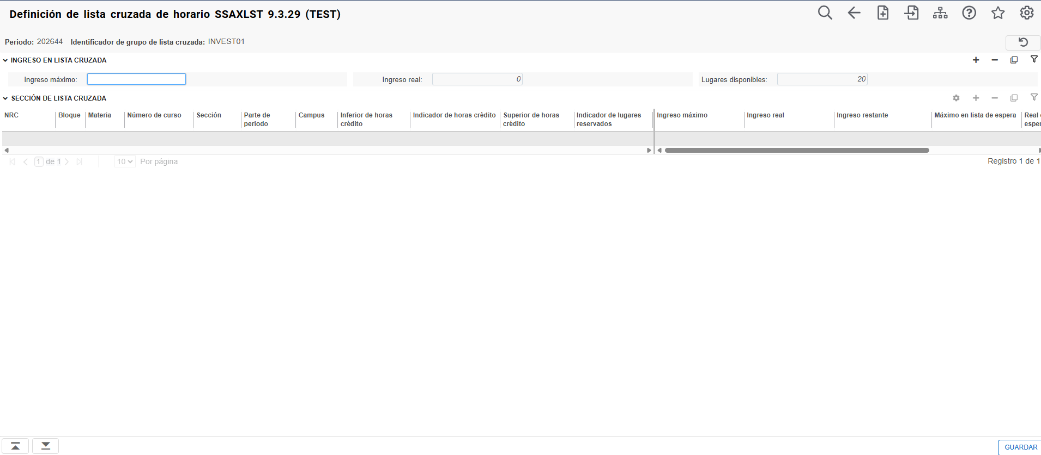
Definición de lista cruzada de horario (SSAXLST)
Crear listas cruzadas
4
5
Ingrese el cupo máximo* de estudiante que se inscribirían en los NRC de esta lista cruzada.
En el bloque ‘Sección de lista cruzada’ se mostrarán los NRC de los cuales se compondría la lista cruzada, mismos que han de tener el mismo horario, sala y docente.
Guarde la información ingresada.
*El cupo máximo será definido según el criterio de la institución, tomando en cuenta que el cupo máximo de la lista cruzada tiene precedencia ante el cupo de los NRC, por lo que aun cuando en un NRC haya cupos disponibles, si se ha llegado al máximo de la lista cruzada no podrán inscribir el NRC que aun tiene cupo
6

Slide 16
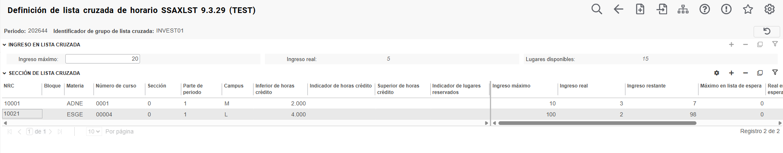
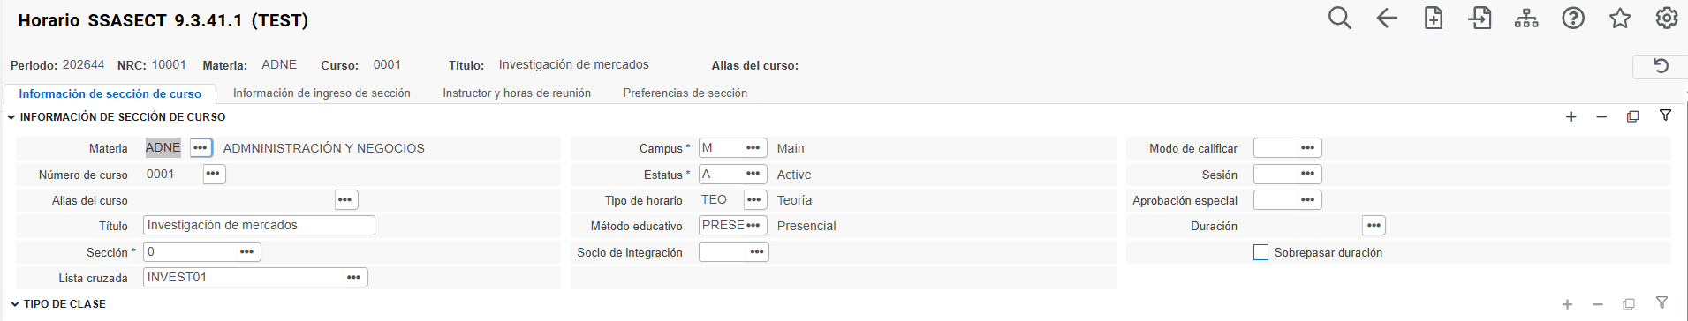
Definición de lista cruzada de horario (SSAXLST)
Crear listas cruzadas
La inclusión de los NRC se puede hacer de dos maneras.
La primera de ellas es insertar cada uno de los NRC en el Bloque Sección de lista cruzada en la página SSAXLST.
Recuerde guardar la información ingresada.
Al guardar los registros en la página SSAXLST, se actualizan los NRC en la página SSASECT y se visualiza la lista cruzada a la que pertenecen los mismos.
Los horarios, salones y docentes se deben ingresar manualmente en cada NRC (en SSASECT) al ser agregados a la lista cruzada desde la página SSAXLST.
Guardar

Slide 17
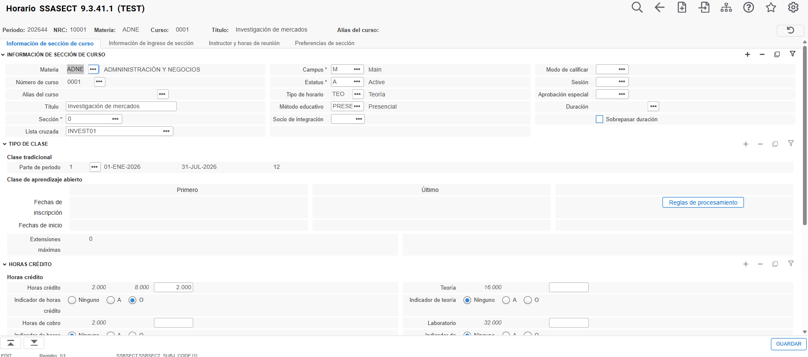
Definición de lista cruzada de horario (SSAXLST)
Crear listas cruzadas
1
La segunda manera de incluir los NRC en la Lista Cruzada es:
Ingrese a la página SSASECT con el NRC que a agregar e ingrese el código de la lista cruzada en el campo correspondiente. Guarde la información ingresada.
Para esto, se debe tener al menos un NRC ya definido en la lista Cruzada desde la página SSAXLST y este NRC debería tener el horario, salones y docente definidos, utilizándolo como referencia para el resto de los NRC que formarán parte de la lista cruzada ((se muestra en la diapositiva 18 las características del NRC que se usará como ejemplo en este instructivo).

Slide 18
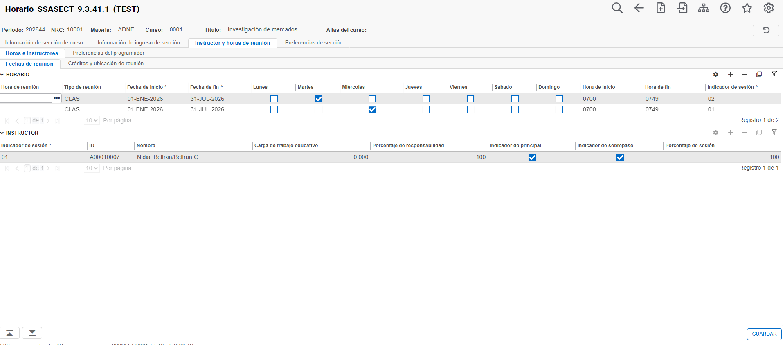
Definición de lista cruzada de horario (SSAXLST)
Crear listas cruzadas
NRC de referencia: es aquel que tiene la información del horario y el docente.
Los demás NRC que están vinculados a la Lista cruzada no deben tener horario, ni salón, ni docentes.

Slide 19
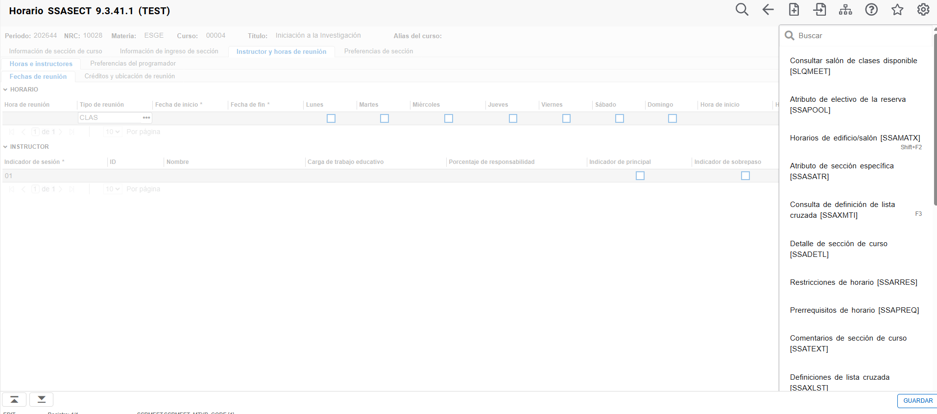
Definición de lista cruzada de horario (SSAXLST)
Crear listas cruzadas
2
3
Desde la pestaña Instructor y horas de reunión de los NRC que no tienen horario, salón y docentes:
Ingrese al Menú Relacionado
Seleccione la opción Consulta de definición de lista cruzada (SSAXMTI).

Slide 20
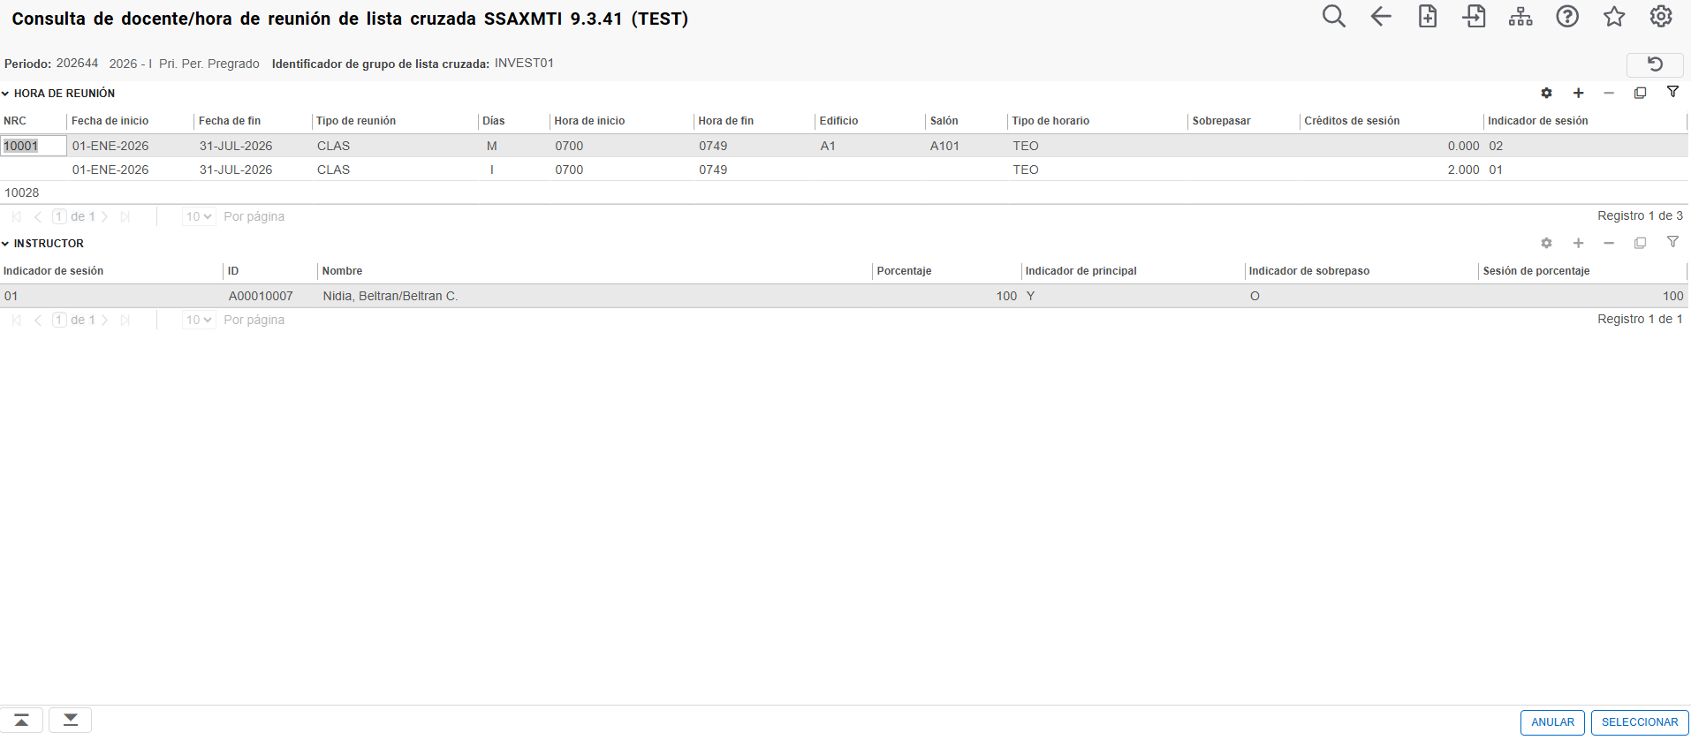
Definición de lista cruzada de horario (SSAXLST)
Crear listas cruzadas
4
5
El sistema muestra la página de Consulta de docente/hora de reunión de lista cruzada (SSAXMTI) con el período del NRC y la lista cruzada definida para el mismo.
Presione el botón Ir
Seleccione o haga clic sobre el NRC de referencia, que es el que tiene el horario cargado, en el caso del ejemplo, el NRC 10001.
Presione el botón Seleccionar.
6

Slide 21
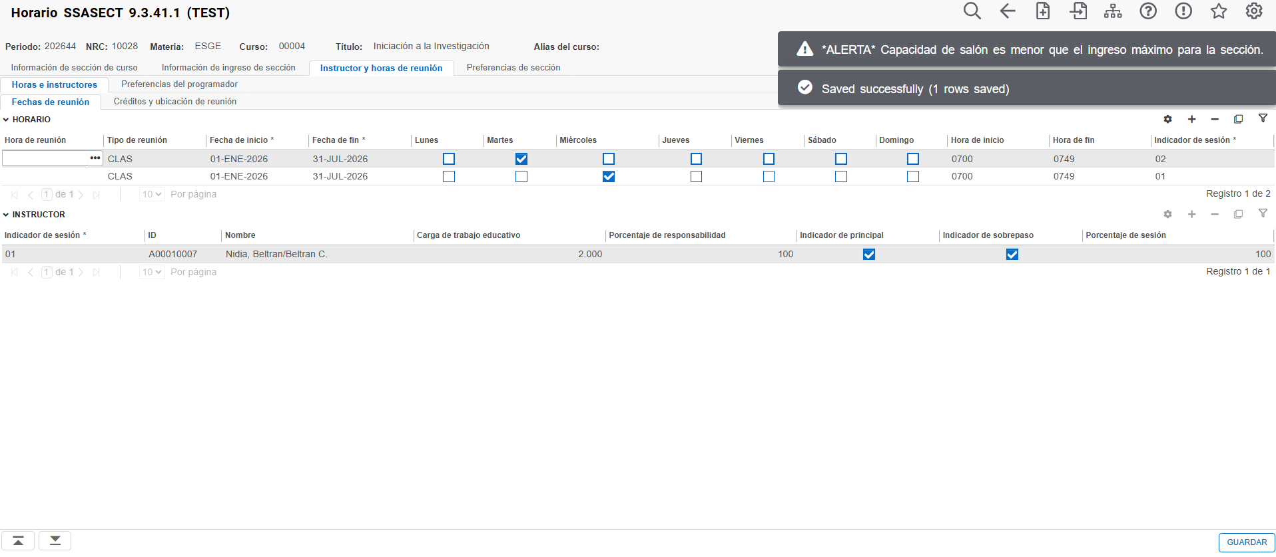
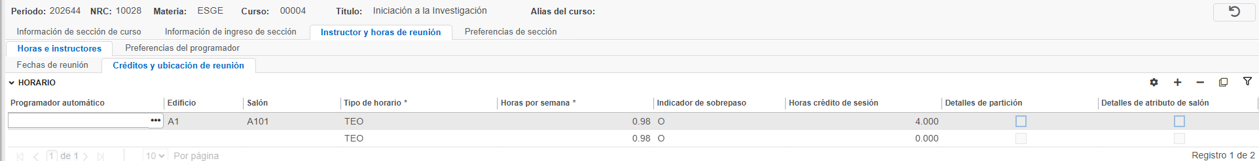
Definición de lista cruzada de horario (SSAXLST)
Crear listas cruzadas
Realizada la acción anterior, automáticamente, se cargan los horarios, salones y docentes del NRC de referencia en el NRC que se está ingresando a la lista cruzada.
En el ejemplo, se advierte que uno de los salones asignados tiene una capacidad menor al cupo del NRC, pero es un alerta, no impide la asignación del salón.
6

Slide 22
RESUMEN
Crear listas cruzadas

Slide 23
Listas cruzadas
Crear listas cruzadas
En Banner se puede crear listas cruzadas en caso la institución necesite juntar a dos o más cursos en un mismo horario, salón e instructor.
Las listas cruzadas permitirán realizar optimizaciones de espacios físicos y de instructores.

Slide 24
MUCHAS GRACIAS
Nidia Beltran
nidia.beltran@ellucian.com

